Slide 1
A Web-based Deployment Package: shiny
編輯者：蔡長祐

Slide 2

Introduction the Shiny
Rstudio的shiny套件能夠幫助你快速地建立一個互動式網頁，不需要擔心不懂網頁語言。
互動網頁基本上是透過使用者介面(user interface, ui)，這裡是網頁瀏覽器，讓使用者輸入參數。這些參數會送到電腦運算，運算完的結果會再傳回到ui讓使用者看。這裡的電腦可以是個人主機或雲端主機，統稱為伺服器server——「伺服」的意思是「伺機」在旁等候呼叫「服務」的意思，所以這個電腦是隨時在注意ui有沒有動作。很明顯的ui會產生input，而server會產生output然後放回ui讓使用者看到結果。

Slide 3
Summary ui
shiny的ui設計即為網頁設計，而網頁設計時頁面的物件位置有固定位置(Fixed)與流動位置(Fluid)兩大類(混用的則稱為Elastic)——後者比較不會因為每個人螢幕的尺寸不同而產生頁面扭曲、物件錯置；shiny採流動佈局(Fluid layout)來定義ui上各物件呈現的位置。
在編輯ui時，很重要的重點是不能用中文當註記或是撰寫字串，會讓code於網頁版呈現時產生莫名錯誤。
儲存ui code時， Encoding需使用UTF-8儲存，不然無法架接到web。

Slide 4
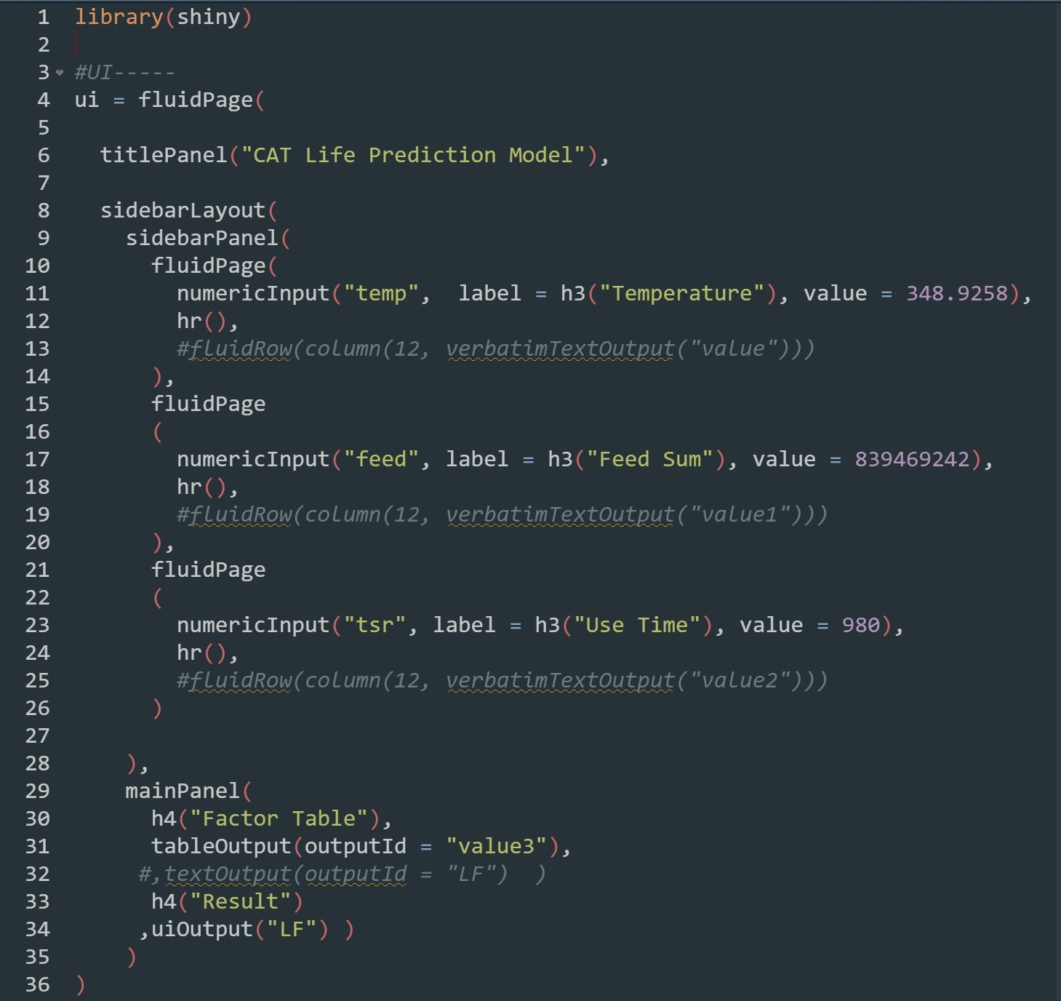
ui code
首先，先行寫入fluidPAge()，再裡面續寫titlePanel()，裡面放的是該主題名稱。
sidebarLayout()中續寫sidebarPanel()，這裡是寫下你要的輸入元素。

Slide 5
ui code
fluidPage()為自行輸入數值框，可從文獻網頁上自行download寫法。”temp”為該輸入框的元素名稱，要與server相互呼應。label為輸入框的名稱，h3為字體大小。value可以自行設定初始值，也可以不用設定。

Slide 6
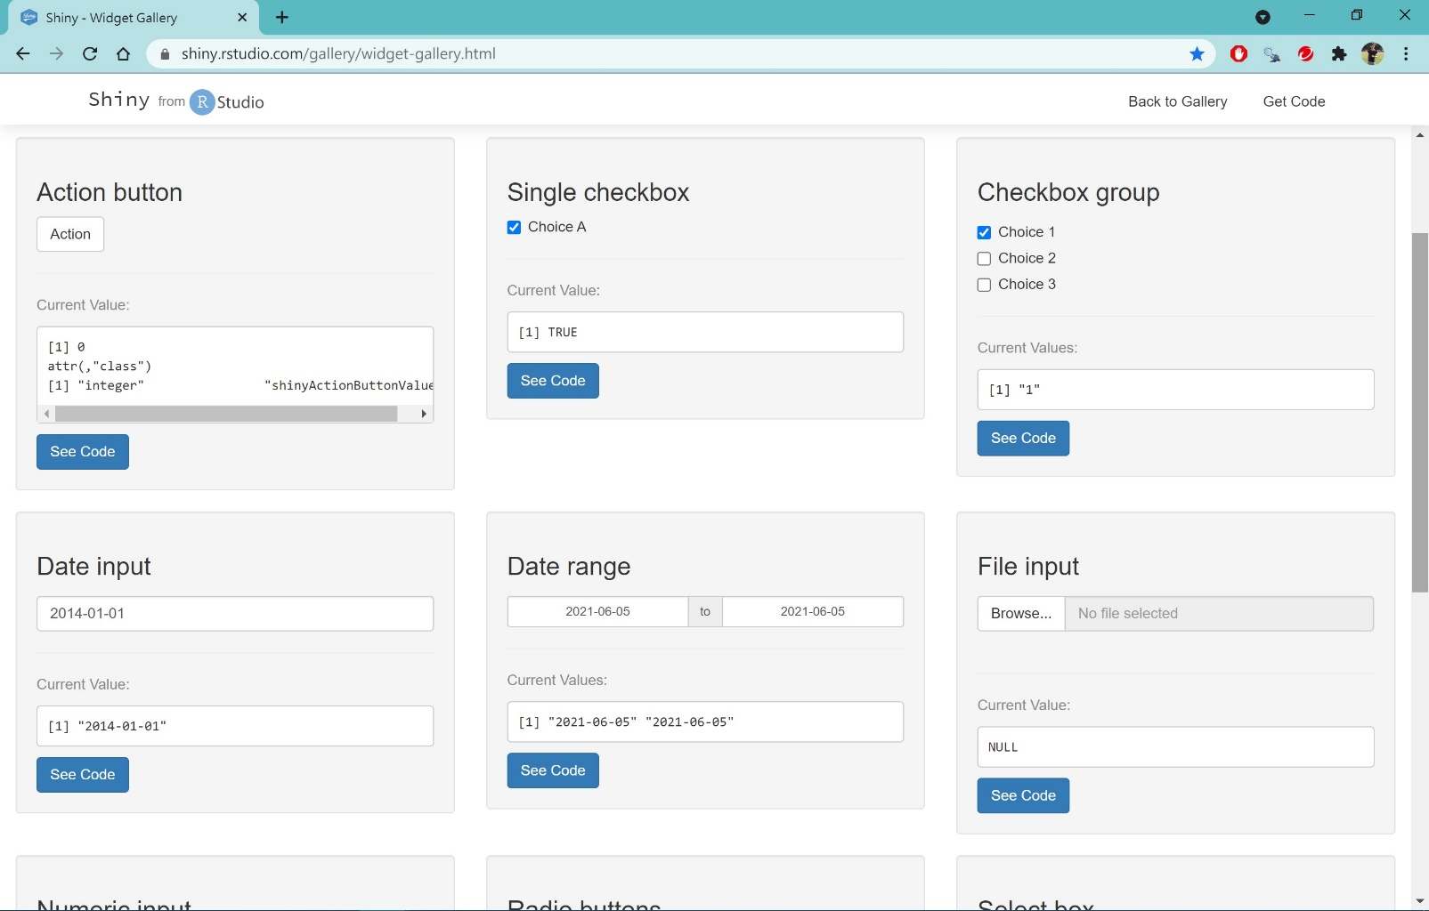
ui code for reference
在這個網頁上可以看到各種input的型態，可以點進去看code如何撰寫，選擇自己所需要的input型態，再複製起來放到自己的ui跟server code裡面。

Slide 7
ui code
hr()，只是一個分行的符號，可以在其中添加分行標誌，fluidRow()這一行主要是在server上你要輸出的元素名稱，有對應的點，才能正確輸出該段數值。

Slide 8
ui code
mainPanel()裡面主要存放上述的東西需要輸出的對應名稱。
30行為上述的輸入框統整成”因子表”的名稱；31行是以表格輸出，outputId為輸出的元素名稱；33行為在server中計算結果的元素名稱。

Slide 9
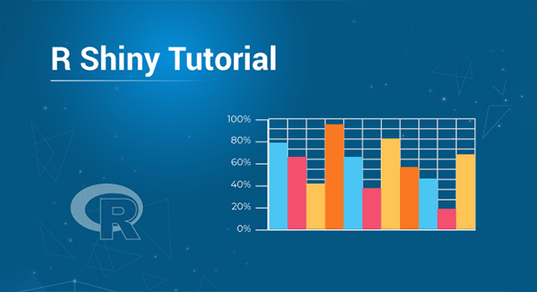
Summy server
shiny的server主要是負責邏輯與事件的部分。計算式或是自訂的function都是在這邊做撰寫與編輯，最主要還是需要與ui做呼應，才能正確的輸出。
在編輯server時，很重要的重點是不能用中文當註記或是撰寫字串，會讓code於網頁版呈現時產生莫名錯誤。
儲存server code時， Encoding需使用
UTF-8儲存，不然無法架接到web。

Slide 10
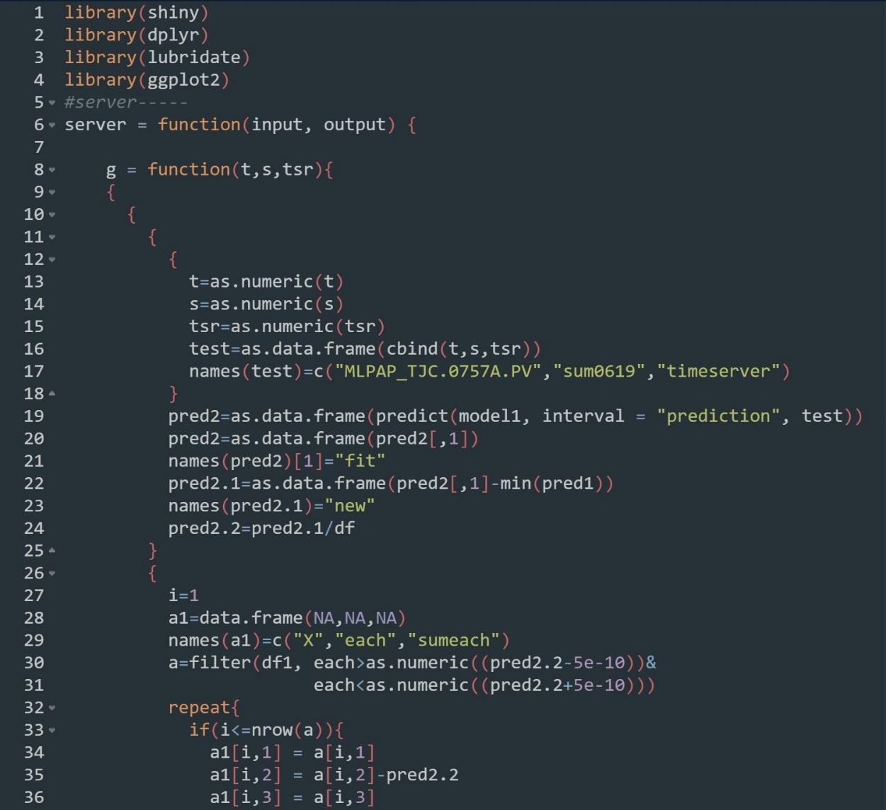
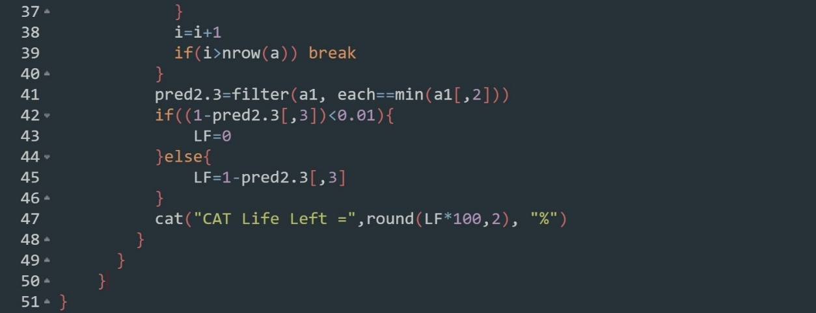
server code
server主要是邏輯與運算式編輯，在整個server中建立一個function，有input跟output。裡面則放入自己的自訂函數或是所要運算的計算式或把預測模型包裝成自訂函數。 例：g function，是一個剩餘壽命的預測模型。

Slide 11
server code
在自己自訂的function裡面，有需要哪些套件就在server這library，如第2、3 、4行所示。
在server放入自訂函數，運算式都可以，主要需跟ui的input相互呼應。

Slide 12
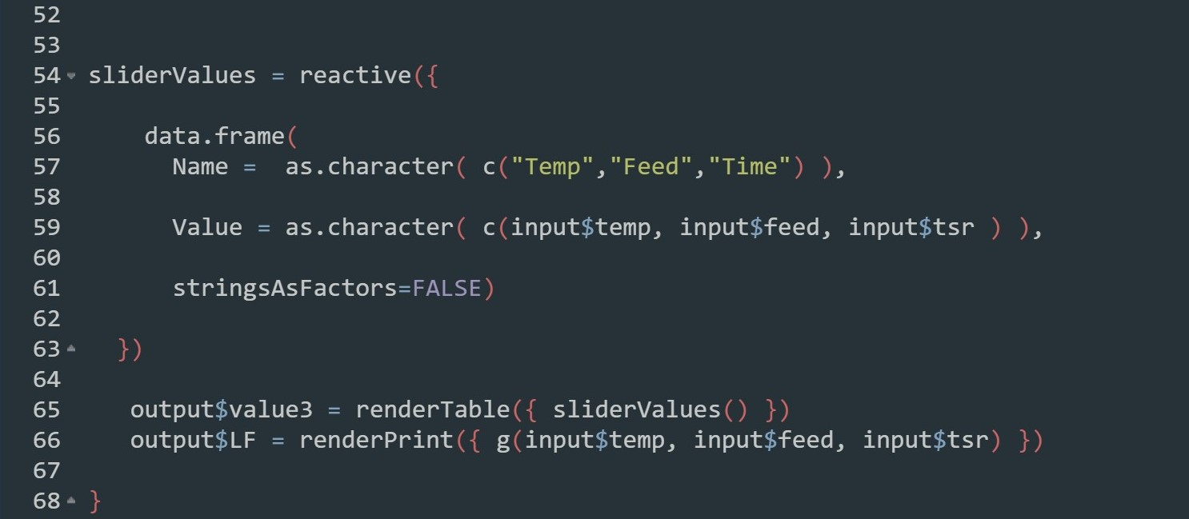
server code
sliderValues()，這裡放你要輸出的內容，例：設定一個資料框架格式，Name為要輸出的該元素的名稱(可自訂)，Value為ui輸入框的元素名稱，stringsAsFactors為是不是因子(可自選)。
65行value3對應ui的35行的outputId名稱，所要輸出的為sliderValues()的內容。
66行為輸出g function的結果。

Slide 13
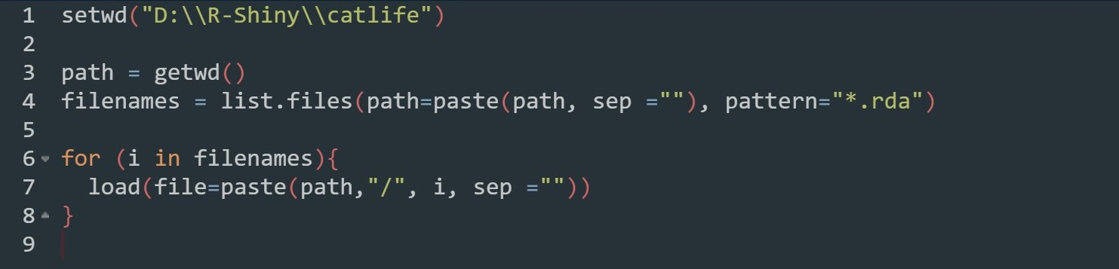
global code
將ui code 跟 server code 儲存起來，因此就會有ui.R 跟 server.R。
因為要架接到web上，所以須寫一個包裝程式，以後就只該程式執行。先將ui.R跟server.R，還有所需數據放在一個資料夾中。
先設定setwd該資料夾的路徑位址，設定好後就把它註解起來，若沒有註解架接到web時程式會搞不清楚到底在哪執行，須避免程式會判斷錯誤。
第3行到8行都是在匯入該路徑的相關數據檔案。

Slide 14
Summary Shiny in Web
撰寫好ui跟server及global後，都需儲存成Encoding為UTF-8，不然架接到web時會不能執行。
shiny架接到web，這裡使用shinyapps.io的這個雲端網站，它可使用Google註冊或是github註冊或自行建立一個新的帳號，註冊完成都是免費帳號，而免費帳號最多只能上傳5個檔案，但是可以刪除之前的檔案，再重複上傳。

Slide 15
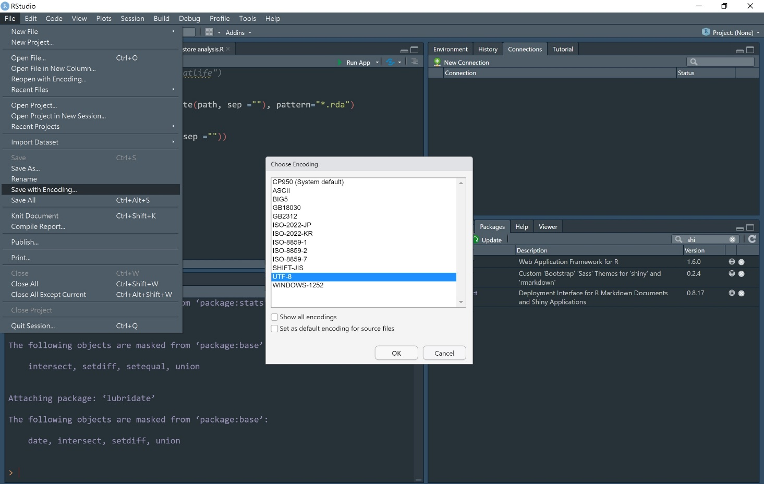
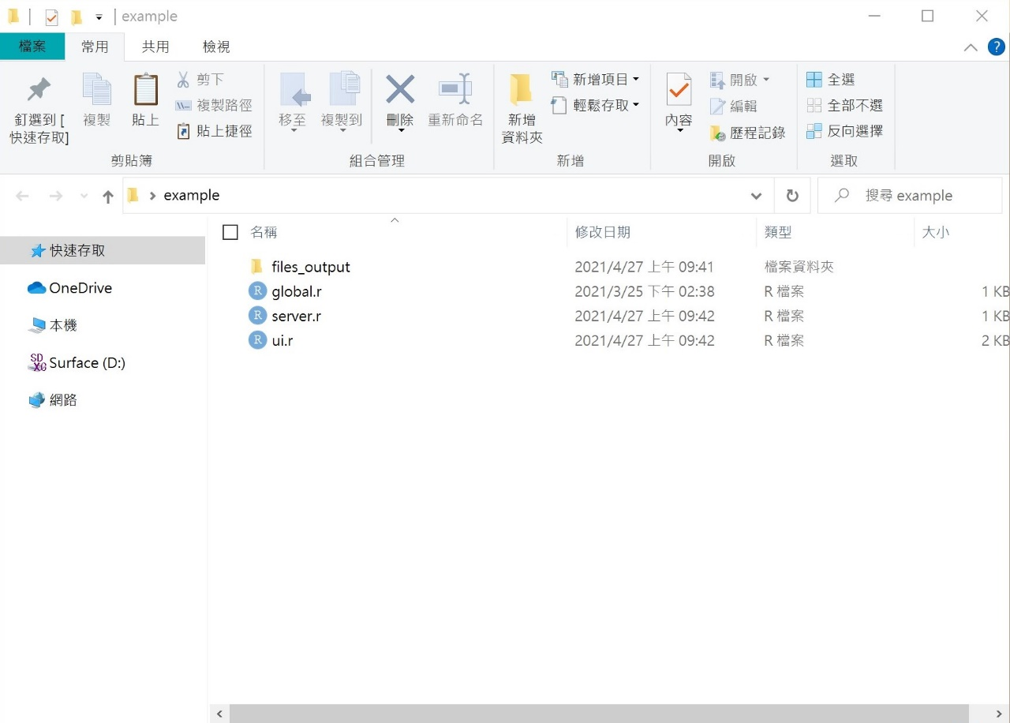
Shiny-save with UTF-8
要將ui、server、global的檔案全部儲存成UTF-8才能架接到shinyapp.io的網頁上。
File > Save with Encoding > UTF-8 > OK

Slide 16
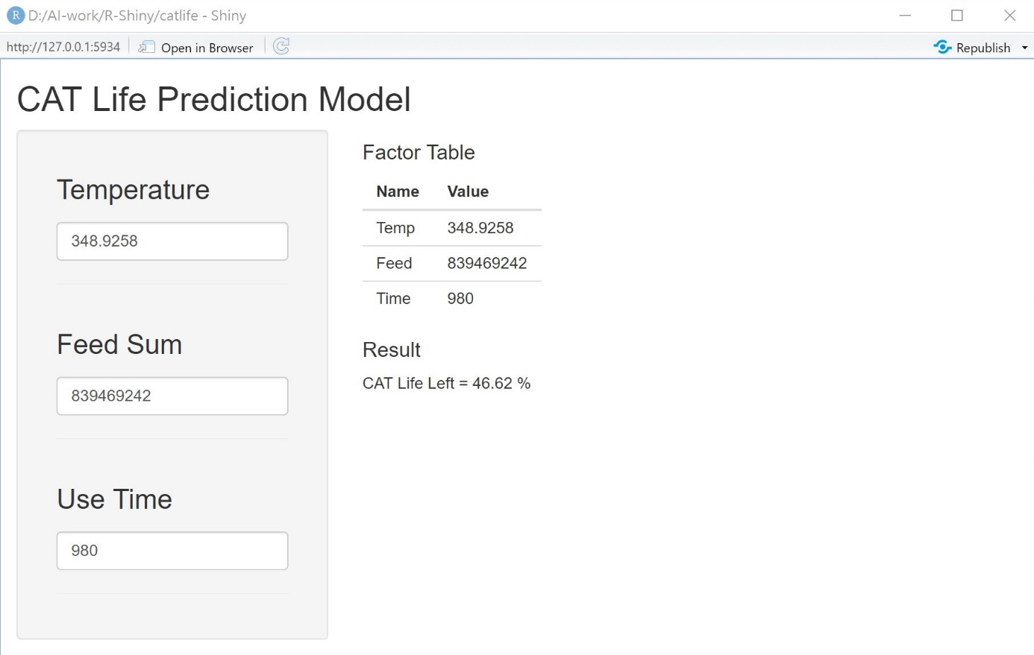
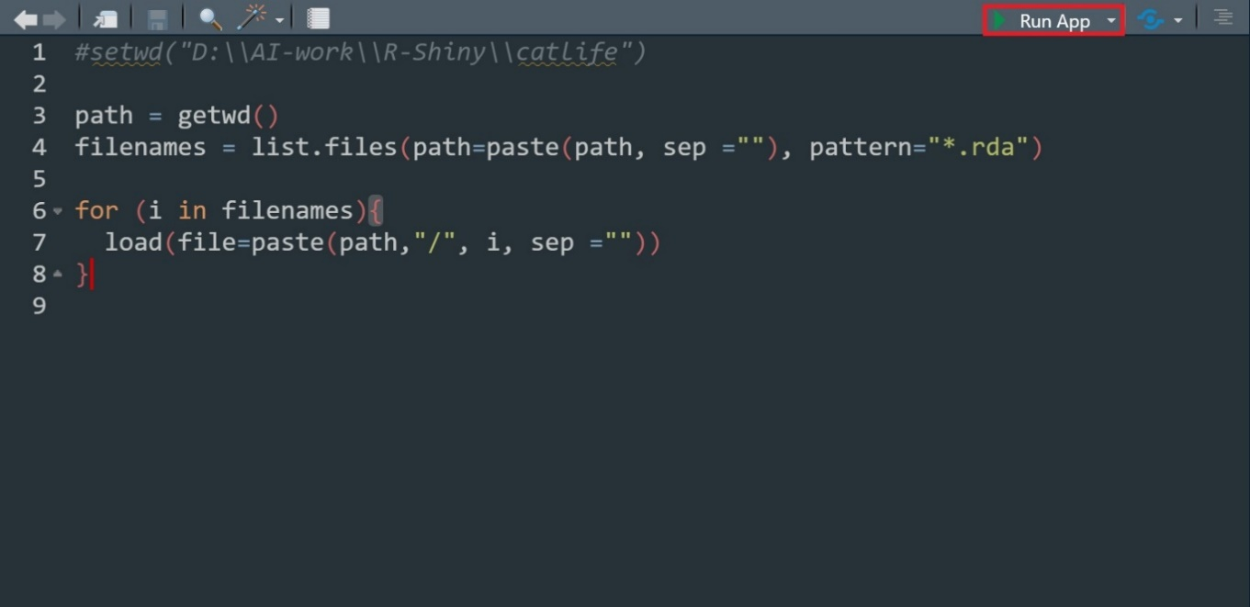
Shiny-Run App with global.R
使用global來執行shiny程式，點選”Run App”，會跳出shiny的獨立視窗。

Slide 17
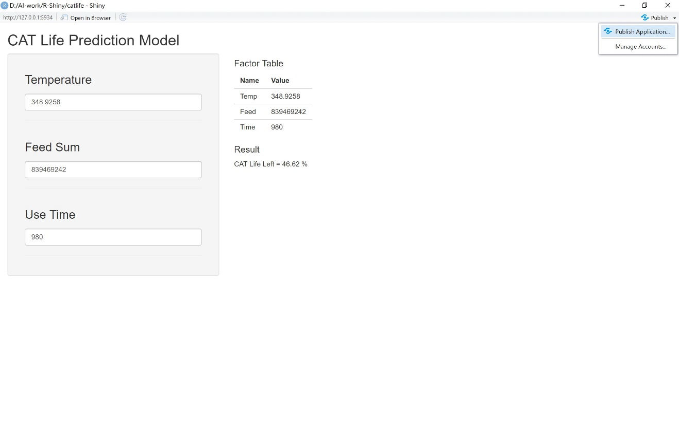
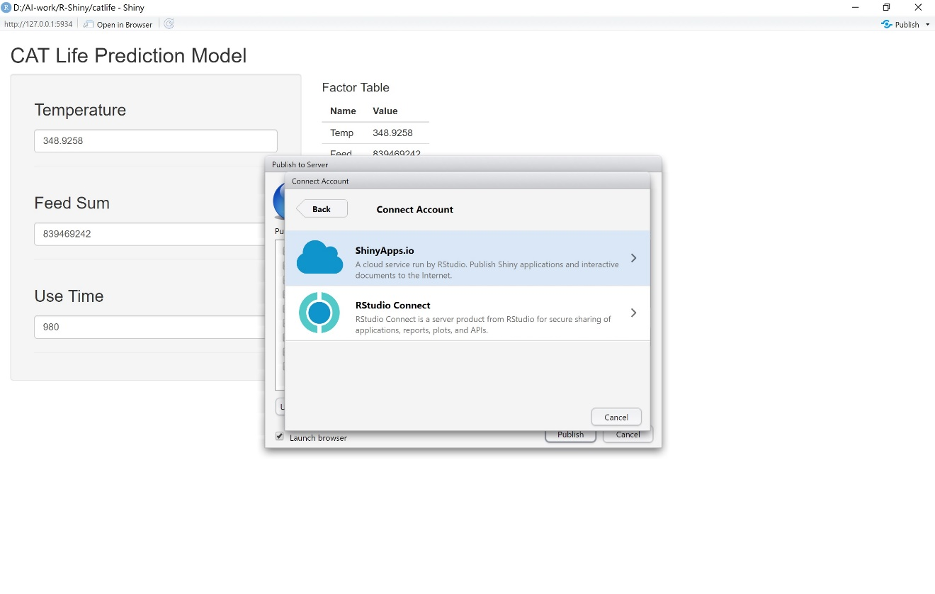
Shiny-Upload to web step 1
點選“Publish”，再點選"Publish Application” | 它會要你連接Publishing Account，按“next”後 點選”ShinyApps.io”

Slide 18
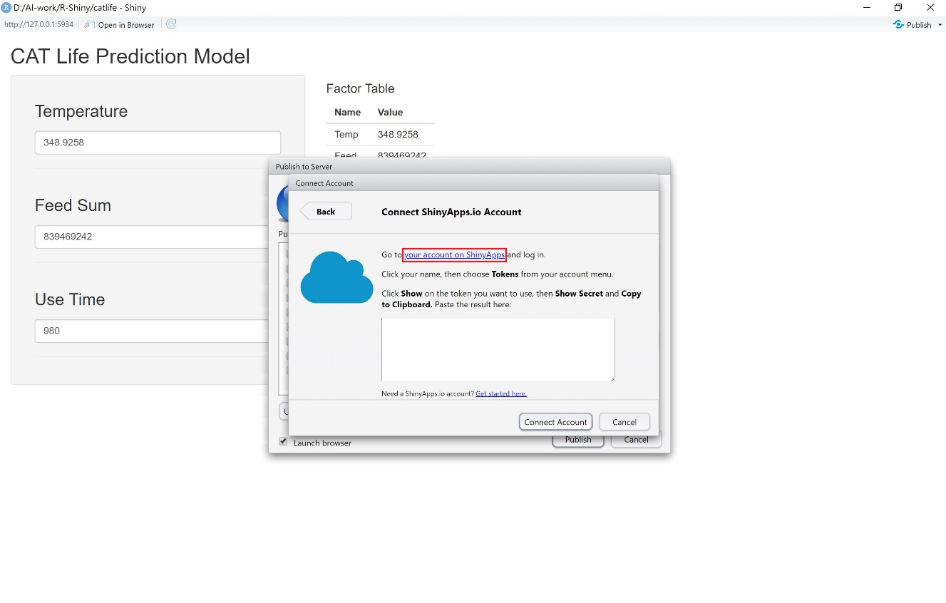
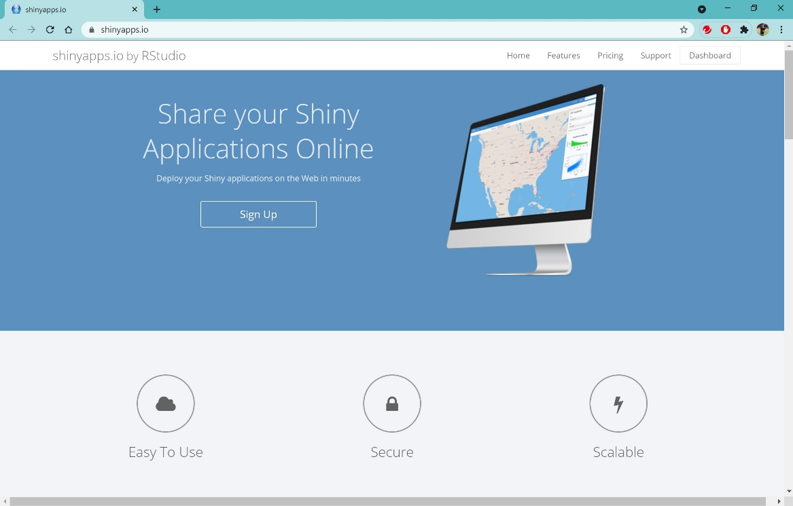
Shiny-Upload to web step 2
點選”your account on ShinyApps”，來創建帳號 | 會跳出shinyapp.io的網站，去註冊帳號”sign up”

Slide 19
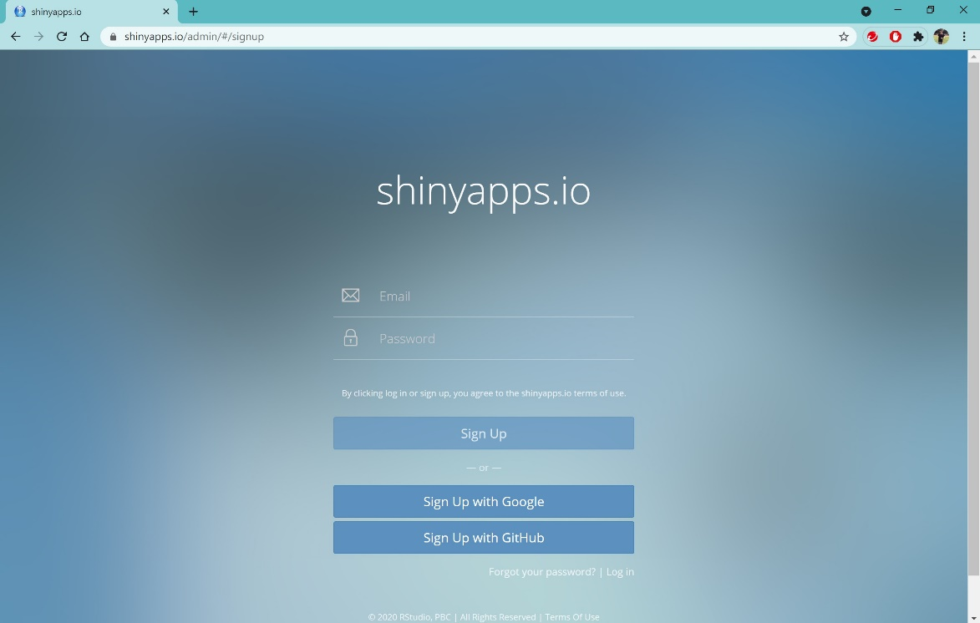
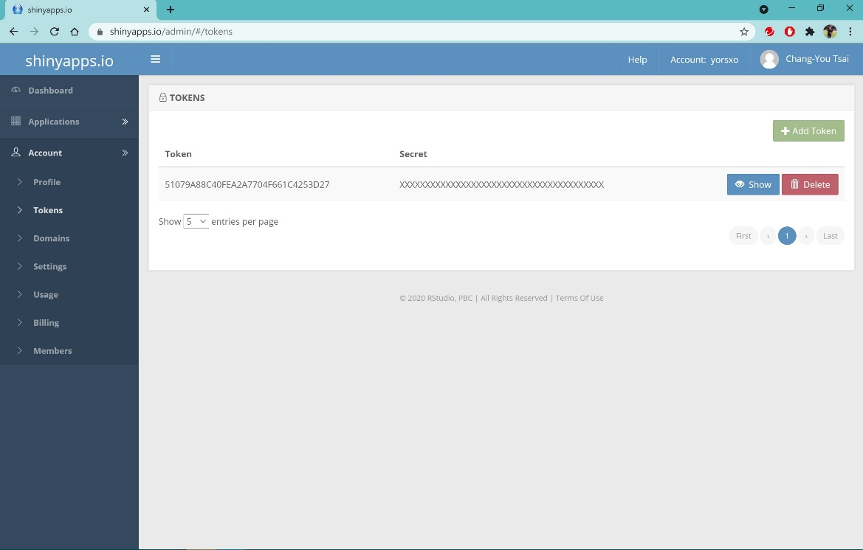
Shiny-Upload to web step 3
登入頁面，選擇用哪種方式註冊 Google或GitHub或創一個新的都可以 | 創建好並登入後，選擇”Account”→”Tokens” 這是一組金鑰，用於shiny上使用

Slide 20
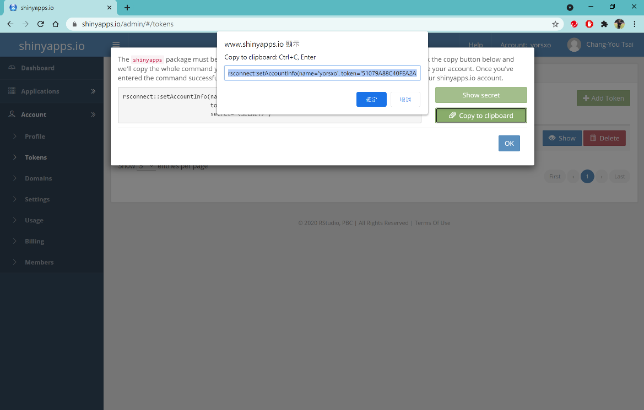
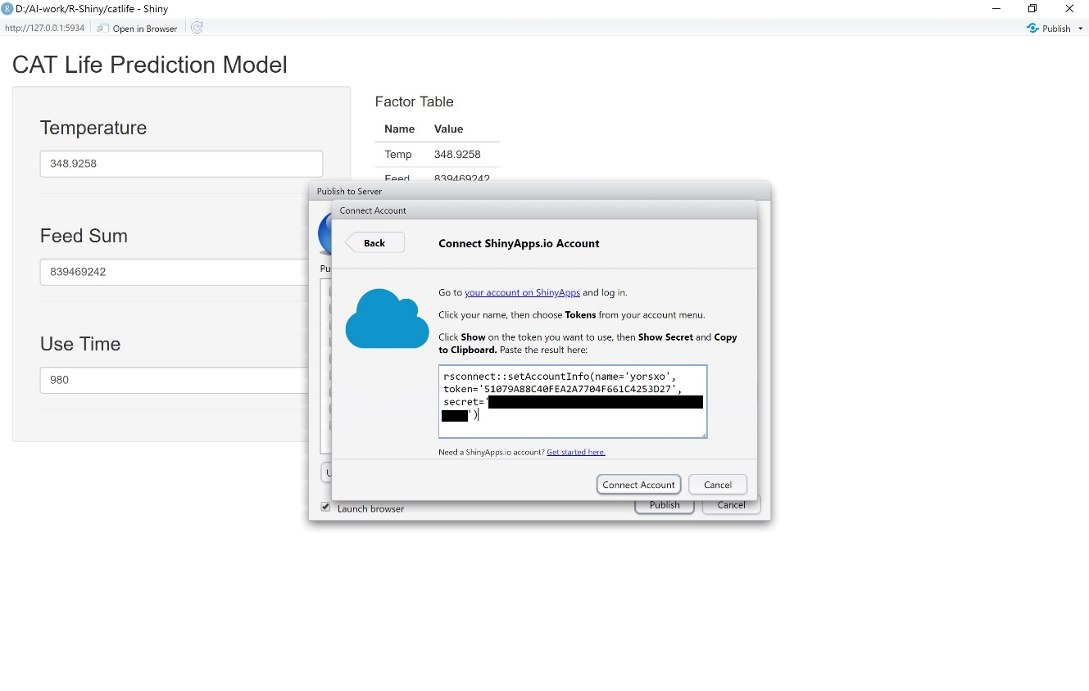
Shiny-shinyapp.io
點選“Show”>”Copy to clipboard”，再將整串複製下來 | 回到R的shiny中，把剛剛的金鑰貼上

Slide 21
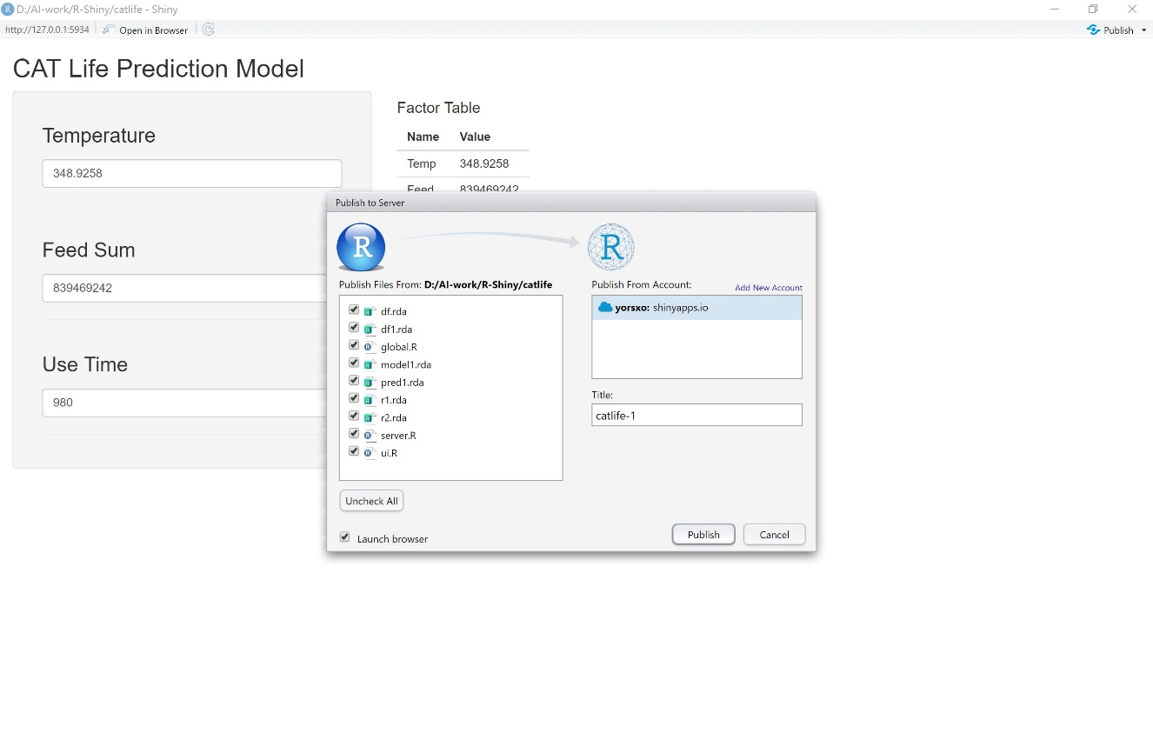
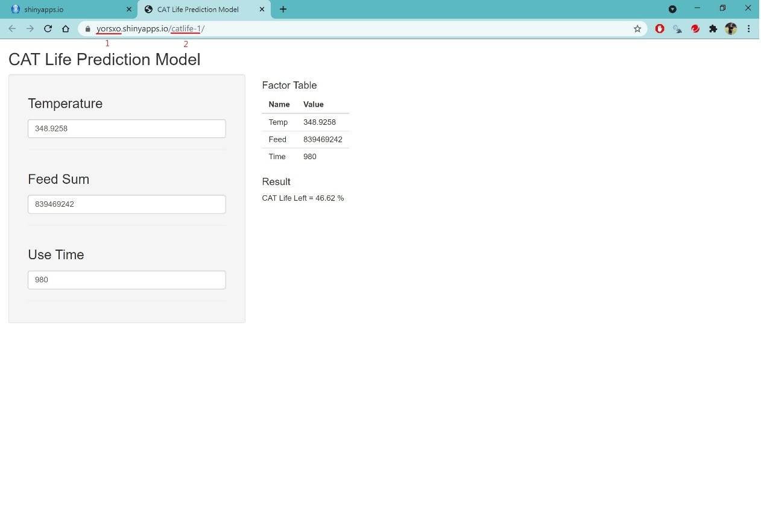
Shiny-shinyapp.io
左側點選要上傳的檔案，右側點選你要上傳到哪個帳號 Title打上該網頁名稱(不能有空白格，以英文為主) | Rstudio上開始執行程式，之後就會跳出網頁視窗 網址前面為帳號名稱(1)，最後為你輸入的title名稱(2)

Slide 22
Reference
1. https://shiny.rstudio.com/gallery/widget-gallery.html
2. https://bookdown.org/tpemartin/shiny_intro/shiny-part-i.html
3. https://www.shinyapps.io/admin/#/login

